Slide 1

Databases 트랜잭션
한국공학대학교
게임공학과
장 지 웅

Slide 2

Contents
Contents
I
트랜잭션의 특징
II
동시성 제어
III
회복

Slide 3
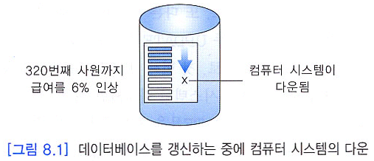
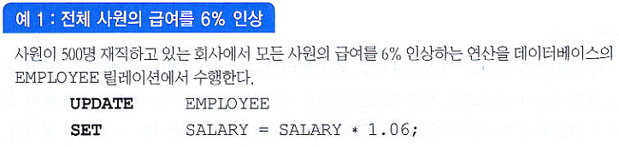
데이타베이스 응용의 오작동

Slide 4
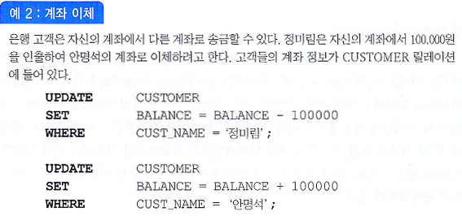
두개의 질의문 중 하나만 수행된다면 어떻게 될까?

Slide 5
A
C
트랜잭션의
ACID 특성
일관성
원자성
D
I
고립성
지속성

Slide 6
원자성(Atomicity)
모두 수행되거나 혹은
전혀 수행되지 않거나…
All Done OR None Done
트랜잭션

Slide 7
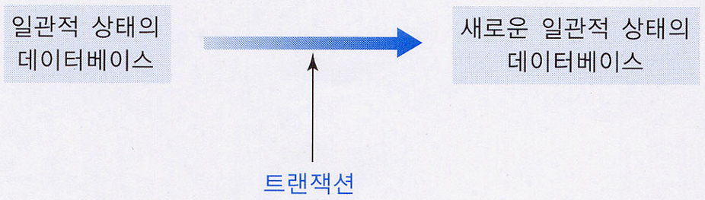
일관성(Consistency)
어떤 트랜잭션이 수행되기 전에 데이터베이스가 일관된 상태를 가졌다면 트랜잭션이 수행된 후에 데이터베이스는 또 다른 일관된 상태를 가짐

Slide 8
원자성 +일관성
트랜잭션을 하나씩 순서대로 수행하면 데이터베이스의 상태를 일관되게 유지할 수 있다.
T1
T2
T3

Slide 9
원자성 +일관성
여러 트랜잭션을 동시에 수행하면?
T1
T2
T3

Slide 10
고립성(Isolation)
여러 트랜잭션이 동시에 수행되더라도 마치 혼자 수행한 것과 같아야 함
직렬가능성(serializability)
다수의 트랜잭션들이 동시에 수행되더라도 그 결과는 어떤 순서에 따라 트랜잭션들을 하나씩 차례대로 수행한 결과와 같아야 함
T1
T1
T2
T3
T2
T2
T3
T1
T3
T3
T1
T2

Slide 11
지속성(Durability)
트랜잭션이 완료되면 무슨일이 있어도 그 결과를 유지함

Slide 12
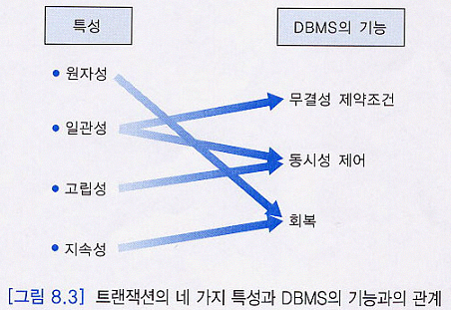

Slide 13
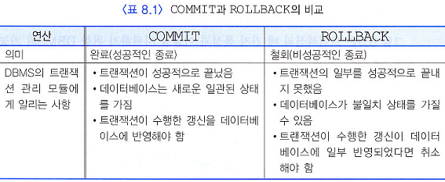
COMMIT과 ROLLBACK(ABORT)

Slide 14
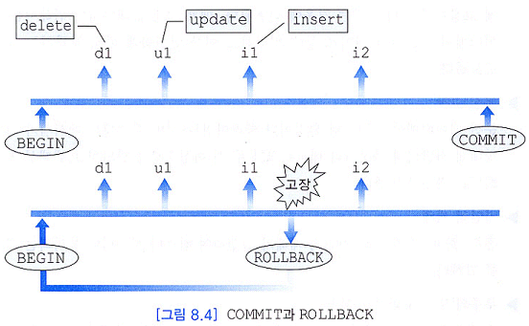

Slide 15
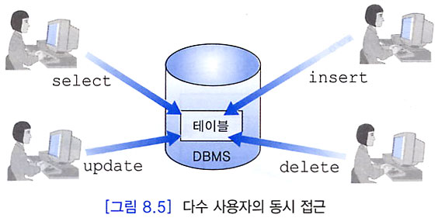
동시성 제어

Slide 16
동시성 제어
직렬 스케줄(serial schedule)
여러 트랜잭션들의 집합을 한 번에 한 트랜잭션씩 차례대로 수행함
비직렬 스케줄(non-serial schedule)
여러 트랜잭션들을 동시에 수행함
직렬가능(serializable)
비직렬 스케줄의 결과가 어떤 직렬 스케줄의 수행 결과와 동등함

Slide 17
동시성 제어 오류
1
2
3
수행 중인 트랜잭션이 갱신한 내용을 다른 트랜잭션이 덮어 씀으로써 갱신이 무효가 되는 것
완료되지 않은 트랜잭션이 갱신한 데이터를 읽는 것
한 트랜잭션이 동일한 데이터를 두 번 읽을 때 서로 다른 값을 읽는 것
갱신 손실
(lost update):
오손 데이터 읽기
(dirty read)
반복할 수 없는 읽기
(unrepeatable read)

Slide 18
동시성 제어 오류
1
2
3
수행 중인 트랜잭션이 갱신한 내용을 다른 트랜잭션이 덮어 씀으로써 갱신이 무효가 되는 것
완료되지 않은 트랜잭션이 갱신한 데이터를 읽는 것
한 트랜잭션이 동일한 데이터를 두 번 읽을 때 서로 다른 값을 읽는 것
갱신 손실
(lost update)
오손 데이터 읽기
(dirty read)
반복할 수 없는 읽기
(unrepeatable read)

Slide 19
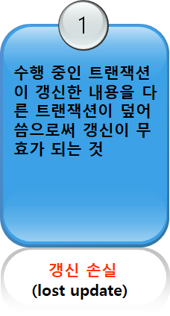
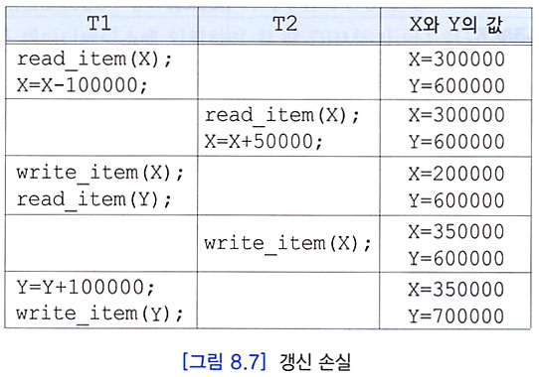
갱신손실의 예
T1 : 100000원 이체
T2 : 50000원 입금

Slide 20
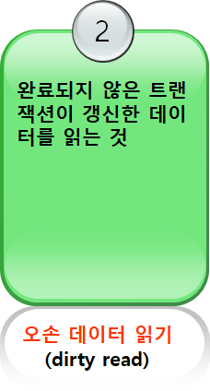
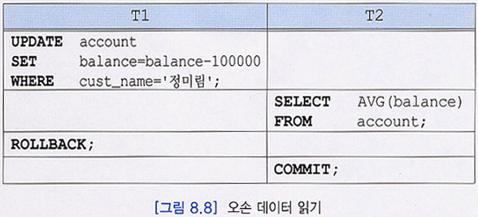
오손데이타 읽기의 예
T1 : 100000원 출금 명령 후 철회
T2 : 계좌의 평균값 검색

Slide 21
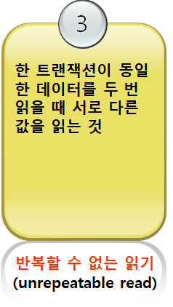
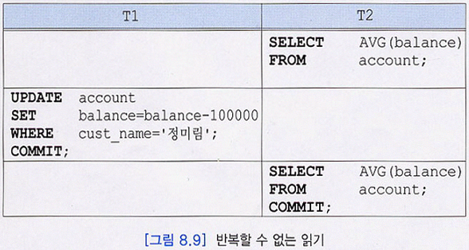
반복할 수 없는 읽기의 예
T1 : 100000원 출금
T2 : 계좌의 평균값 검색 2회 연속 수행

Slide 22
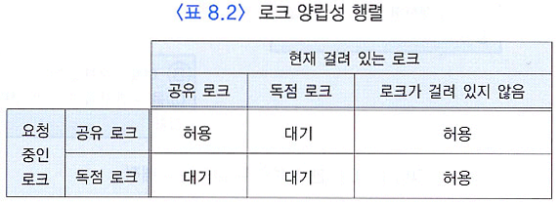
동시성 제어 기법 – 로킹(Locking)
로크(lock)는 데이터베이스 내의 각 데이터 항목과 연관된 하나의 변수
각 트랜잭션이 수행을 시작하여 데이터 항목을 접근할 때마다 요청한 로크에 관한 정보는 로크 테이블(lock table) 등에 유지됨
갱신할 때 : 독점 로크(X-lock : Exclusive lock)
읽을 때 : 공유 로크(S-lock : Shared lock)
트랜잭션이 데이터 항목에 대한 접근을 끝낸 후에 로크를 해제(unlock)함

Slide 23
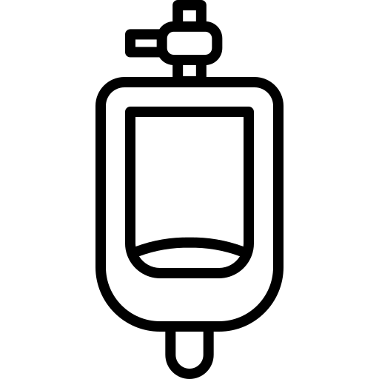
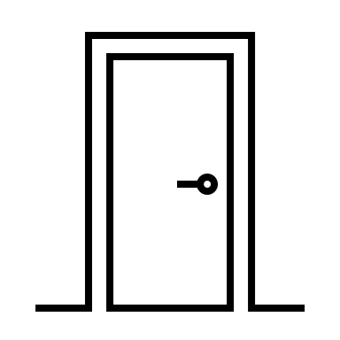
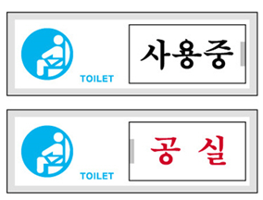

화장실 사용 규칙

Slide 24
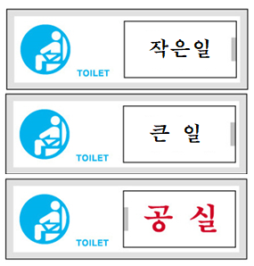
화장실 사용 규칙

Slide 25
동시성 제어 기법 – 로킹(Locking)
로크(lock)는 데이터베이스 내의 각 데이터 항목과 연관된 하나의 변수
각 트랜잭션이 수행을 시작하여 데이터 항목을 접근할 때마다 요청한 로크에 관한 정보는 로크 테이블(lock table) 등에 유지됨
갱신할 때 : 독점 로크(X-lock : Exclusive lock)
읽을 때 : 공유 로크(S-lock : Shared lock)
트랜잭션이 데이터 항목에 대한 접근을 끝낸 후에 로크를 해제(unlock)함

Slide 26
로킹만으로 모든 문제가 해결될까?
T1
T2
T1->T2
T2->T1
T1,T2 동시수행
X-lock(A);
read_item(A);
A=A+1;
write_item(A);
unlock(A);
A: 10 B:20
T1 종료 후
A: 11 B:21
T2 종료 후
A: 22 B:42
A: 10 B:20
T2 종료 후
A: 20 B:40
T1 종료 후
A: 21 B:41
A: 10 B:20
A: 11 B:20
A: 22 B:20
A: 22 B:40
A:22 B:41
X-lock(A);
read_item(A);
A=A*2;
write_item(A);
unlock(A);
X-lock(B);
read_item(B);
B=B*2;
write_item(B);
unlock(B);
X-lock(B);
read_item(B);
B=B+1;
write_item(B);
unlock(B);

Slide 27
로킹만으로 모든 문제가 해결될까?
T1
T2
T1->T2
T2->T1
T1,T2 동시수행
X-lock(A);
read_item(A);
A=A+1;
write_item(A);
unlock(A);
A: 10 B:20
T1 종료 후
A: 11 B:21
T2 종료 후
A: 22 B:42
A: 10 B:20
T2 종료 후
A: 20 B:40
T1 종료 후
A: 21 B:41
A: 10 B:20
A: 11 B:20
A: 22 B:20
A: 22 B:40
A:22 B:41
X-lock(A);
read_item(A);
A=A*2;
write_item(A);
unlock(A);
X-lock(B);
read_item(B);
B=B*2;
write_item(B);
unlock(B);
X-lock(B);
read_item(B);
B=B+1;
write_item(B);
unlock(B);

Slide 28
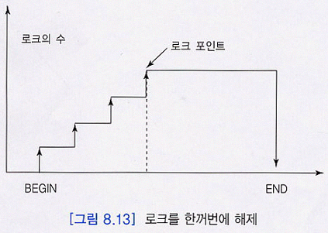
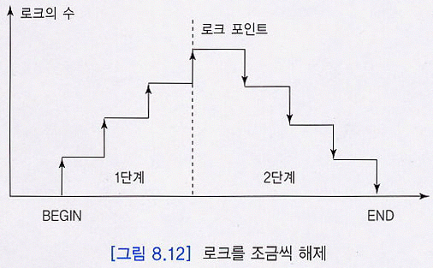
2단계 로킹 프로토콜 (2-phase locking protocol)
로크 확장단계 : 로크를 획득할 수만 있음
로크 수축단계 : 로크를 해제할 수만 있음
로크를 한 개라도 해제하면 로크 수축 단계에 들어감
strict 2-phase locking protocol

Slide 29
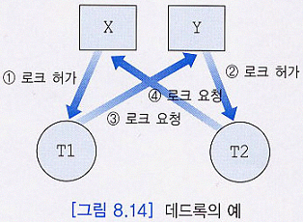
2단계 로킹 프로토콜의 문제점
데드록(deadlock)
: 두 개 이상의 트랜잭션들이 서로 상대방이 보유하고 있는 로크를 요청하면서 기다리고 있는 상태

Slide 30
고립화 수준(Isolation Level)
한 트랜잭션이 다른 트랜잭션과 고립되는 정도
고립 수준이 낮으면 동시성은 높아지지만 데이터의 정확성은 떨어짐
고립 수준이 높으면 데이터가 정확해지지만 동시성이 저하됨
동시성 일관성

Slide 31
고립화 수준(Isolation Level)
한 트랜잭션이 다른 트랜잭션과 고립되는 정도
고립 수준이 낮으면 동시성은 높아지지만 데이터의 정확성은 떨어짐
고립 수준이 높으면 데이터가 정확해지지만 동시성이 저하됨
동시성 일관성

Slide 32
유령현상(Phantom Problem)
unrepeatable read
dirty read
lost update
75
35
65
85
95
10
15
35
40
45
50
65
70
75
80
85
90
92
95
96
97
98
99
T1
read 20<x<75
read 20<x<75
T2
delete 50
Abort

Slide 33
고립화 수준의 종류
unrepeatable read
dirty read
lost update
Serializable
Repeatable
Read
strict 2-phase locking protocol + α
no problem
Read
Committed
strict 2-phase locking protocol
Phantom problem
Read
Uncommitted
short S lock
long X lock
unrepeatable read
phantom problem
no lock
long X lock
dirty read
unrepeatable read
phantom problem

Slide 34
그밖의 동시성 제어 방법들
Multi Version
Optimistic
Time Stamp
Ordering
Concurrency Control
Hybrid

Slide 35
회복
재해적 고장과 비재해적 고장
재해적 고장
디스크가 손상을 입어서 데이터베이스를 읽을 수 없는 고장
재해적 고장으로부터의 회복은 데이터베이스를 백업해 놓은 자기 테이프를 기반으로 함
비재해적 고장
그 이외의 고장
대부분의 회복 알고리즘들은 비재해적 고장에 적용됨
로그를 기반으로 한 즉시 갱신, 로그를 기반으로 한 지연 갱신, 그림자 페이징(shadow paging) 등 여러 알고리즘
대부분의 상용 DBMS에서 로그를 기반으로 한 즉시 갱신 방식을 사용

Slide 36
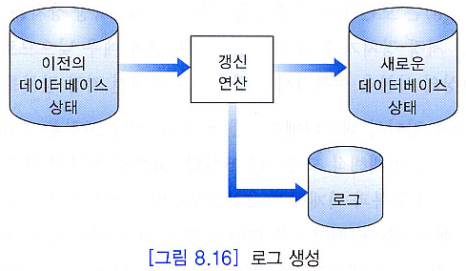

Slide 37
